Slide 1
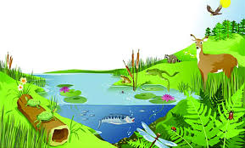
শুভেচ্ছা

Slide 2
পরিচিতি
আমেনা আক্তার সহকারী শিক্ষক
হতেয়া কেরাণী পাড়া সরকারি প্রাথমিক বিদ্যালয়
সখিপুর ,টাঙ্গাইল

Slide 3
পাঠ পরিচিতি
শ্রেণি- পঞ্চম
বিষয়-প্রাথমিক বিজ্ঞান
সময়- ৪৫ মিনিট
তারিখ-১৫/০২/২০২১

Slide 4
এসো আমরা কিছু ছবি দেখে নেই

Slide 5
ছবিগুলো থেকে আমরা কি দেখতে পাচ্ছি?
গাড়ি
ফ্যান
মানুষ
ফুল
চেয়ার
বিল্ডিং
পাখি
মাছ
আমরা জানি গাড়ি, ফ্যান, চেয়ার, বিল্ডিং এজাতীয় বস্তুগুলো জড়।
আবার মানুষ,ফুল, পাখি, মাছ এগুলো জীব।

Slide 6
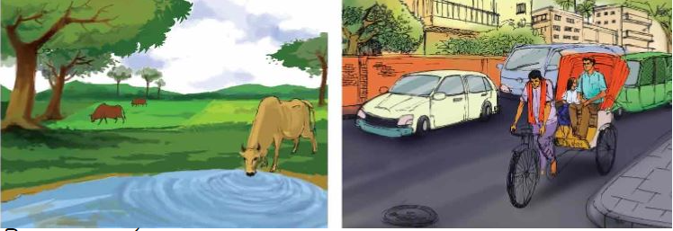
আমাদের আজকের পাঠ
* জীব ও জড় এর মধ্যকার সম্পর্ক

Slide 7
আজকের পাঠ শেষে শিক্ষার্থীরা-
১.১.১ জীব বেঁচে থাকার জন্য কীভাবে জড় পদার্থের উপর নির্ভরশীল তা বর্ণনা করতে পারবে।

Slide 8
ভিডিওতে আমরা কি দেখতে পেলাম?
পাখি
ফুল
বিল্ডিং
গাড়ি
মানুষ
চেয়ার

Slide 9
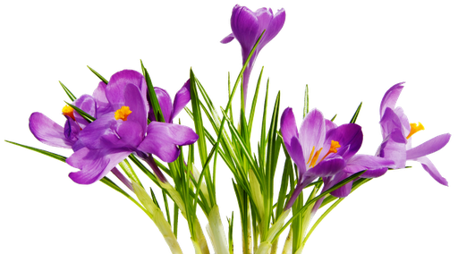
ভিডিও অনুসারে জীব ও জড় গুলো আলাদা করি।
জীব
গাছগাছ
প্রাণী
পাখি
প্রজাপতি
ষমানুষ
জড়
চেয়ার
মাটি
আকাশ
গাড়ি
বিল্ডিং

Slide 10
আমাদের আজকের পাঠের মূল প্রশ্ন হলো-
জীব কিভাবে জড়ের উপর নির্ভরশীল?

Slide 11
জীব কিভাবে জড়ের উপর নির্ভরশীল এসো তা দেখি

Slide 12
জীব কিভাবে জড়ের উপর নির্ভরশীল এসো তা দেখি

Slide 13
বেঁচে থাকার জন্য জীবের যা প্রয়োজন
পানিখাদ্য, মাটি,পানি, বায়ু, আলো
মাটি, বায়ু, আলো
খাবাঙ্গিয়ানদ্য,,মাটি, বায়ু, আলো

Slide 14
মূল্যায়ন
জীব কিভাবে জড়ের উপর নির্ভরশীল?

Slide 15
বাড়ির কাজ
জীব কিভাবে বায়ুর উপর নির্ভরশীল?

Slide 16
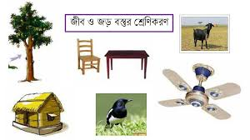
ধন্যবাদ

